Slide 1
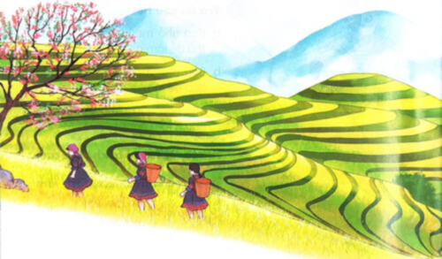


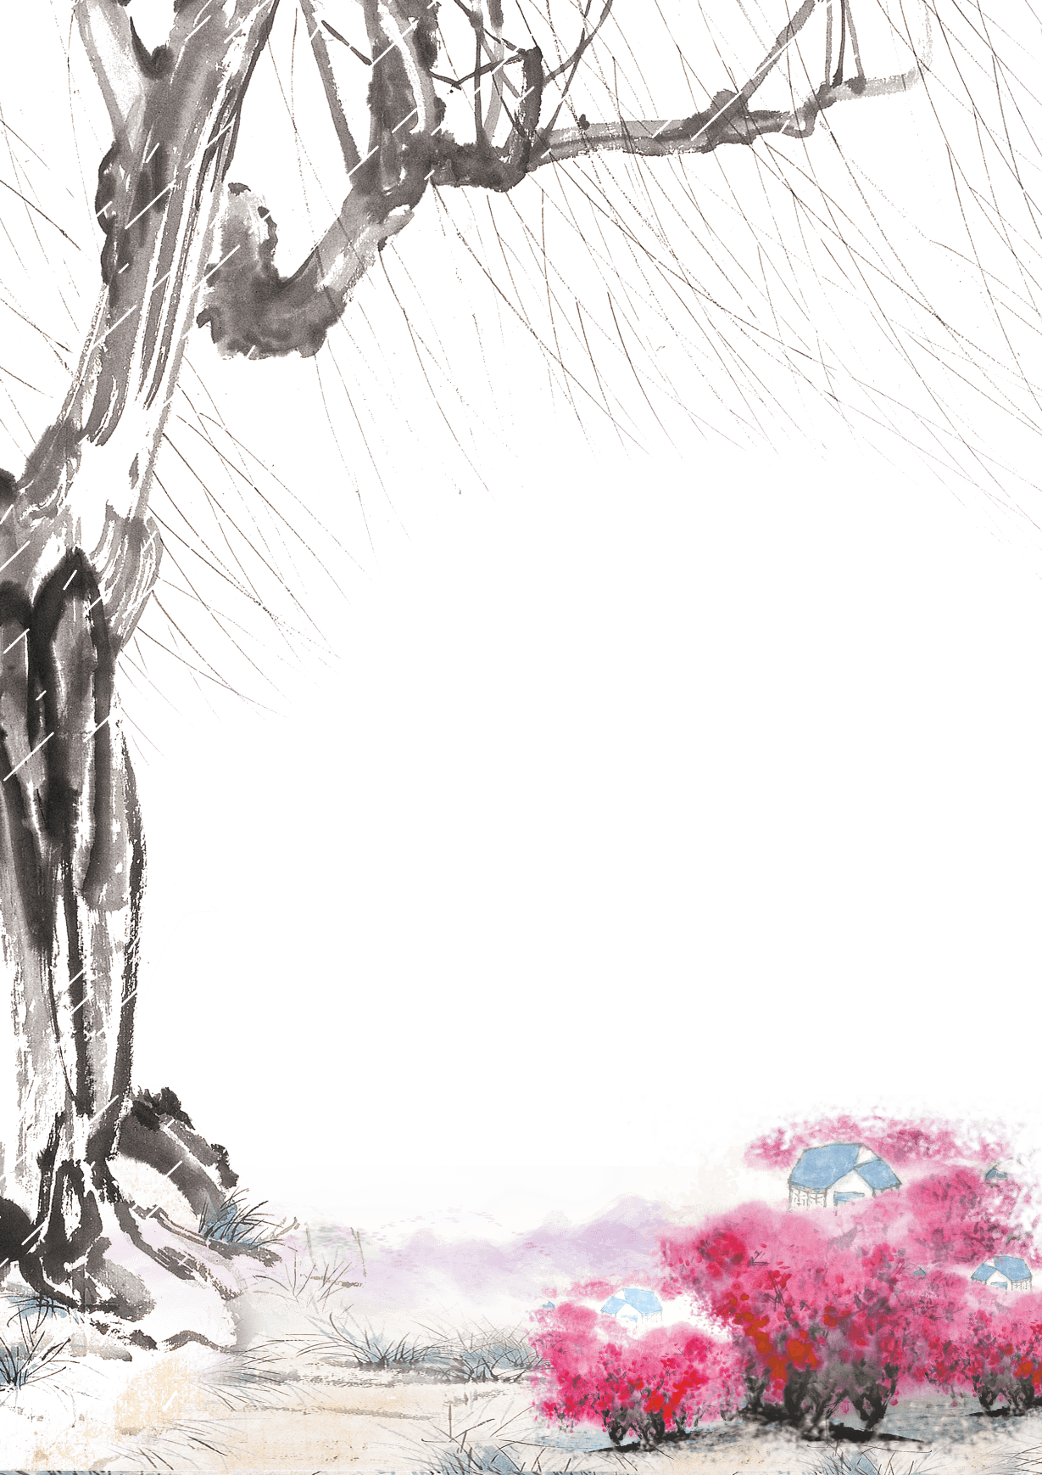



ĐI
ĐƯỜNG
Tập đọc
SaPa
Theo NGUYỄN PHAN HÁCH

Slide 2

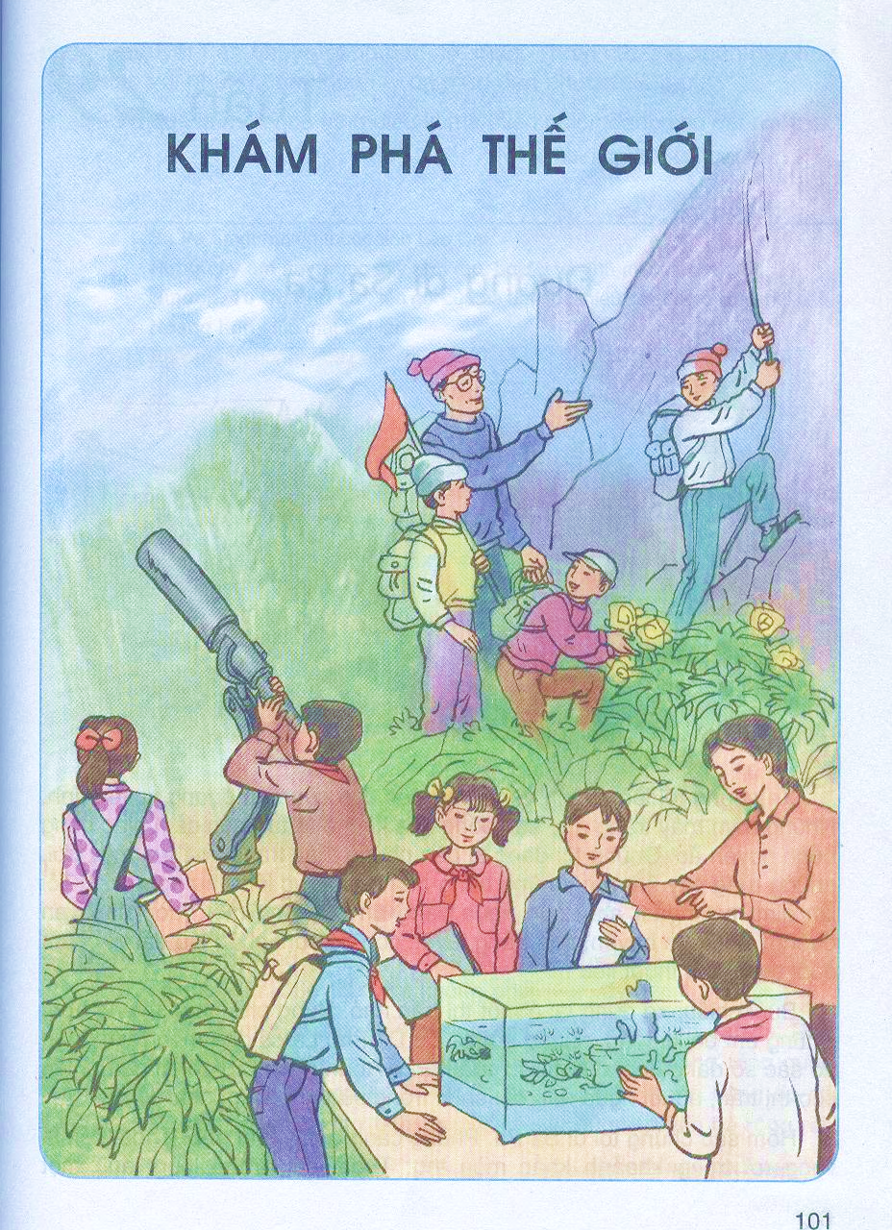
Khám phá
thế giới
CHỦ ĐIỂM

Slide 3
ĐI
ĐƯỜNG
Tập đọc
SaPa
Theo NGUYỄN PHAN HÁCH

Slide 4

Đường đi Sa Pa
1
Luyện đọc

Slide 5

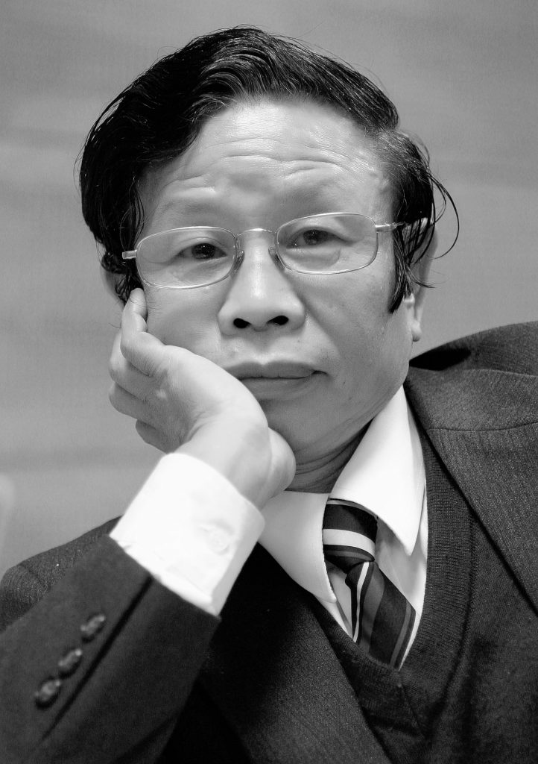
Đường đi Sa Pa
Xe chúng tôi leo chênh vênh trên dốc cao của con đường xuyên tỉnh. Những đám mây trắng nhỏ sà xuống cửa kính ô tô tạo nên cảm giác bồng bềnh huyền ảo. Chúng tôi đang đi bên những thác trắng xóa tựa mây trời, những rừng cây âm âm, những bông hoa chuối rực lên như ngọn lửa. Tôi lim dim mắt ngắm mấy con ngựa đang ăn cỏ trong một vườn đào ven đường. Con đen huyền, con trắng tuyết, con đỏ son, chân dịu dàng, chùm đuôi cong lướt thướt liễu rủ.
Buổi chiều, xe dừng lại ở một thị trấn nhỏ. Nắng phố huyện vàng hoe. Những em bé H’mông, những em bé Tu Dí, Phù Lá cổ đeo móng hổ, quần áo sặc sỡ đang chơi đùa trước cửa hàng. Hoàng hôn, áp phiên của phiên chợ thị trấn, người ngựa dập dìu chìm trong sương núi tím nhạt.
Hôm sau, chúng tôi đi Sa Pa. Phong cảnh ở đây thật đẹp. Thoắt cái, lá vàng rơi trong khoảnh khắc mùa thu. Thoắt cái, trắng long lanh, một cơn mưa tuyết trên những cành đào, lê, mận. Thoắt cái, gió xuân hây hẩy nồng nàn với những bông hoa lay ơn màu đen nhung hiếm quý.
Sa Pa quả là món quà tặng diệu kì mà thiên nhiên dành cho đất nước ta.
Theo Nguyễn Phan Hách
Notes:
Đọc với giọng đọc nhẹ nhàng, nhấn giọng những từ ngữ gợi cảm, gợi tả cảnh đẹp Sa Pa, thể hiện sự ngưỡng mộ, háo hức của du khách trước cảnh đẹp Sa Pa.

Slide 6
Tác giả
Tên thật là Nguyễn Xuân Hách (1944 – 2019); quê ở
Thuận Thành, Bắc Ninh
Chia đoạn
Nhà thơ, nhà văn Việt Nam. Nguyên là Tổng biên tập Nhà xuất bản Dân trí.
Đường đi Sapa” là một đoạn văn hay được cắt ra từ bút ký “Một miền đất nước” viết về Hoàng Liên Sơn năm 1978.

Slide 7
Chia đoạn
1
Đoạn 1: Từ Xe chúng tôi … lướt thướt liễu rủ
Đoạn 2: Từ Buổi chiều … sương núi tím nhạt
2
3
Đoạn 3: Còn lại
Đọc với giọng đọc nhẹ nhàng, nhấn giọng những từ ngữ gợi cảm, gợi tả cảnh đẹp Sa Pa, thể hiện sự ngưỡng mộ, háo hức của du khách trước cảnh đẹp Sa Pa.

Slide 8
Đường đi Sa Pa
Xe chúng tôi leo chênh vênh trên dốc cao của con đường xuyên tỉnh. Những đám mây trắng nhỏ sà xuống cửa kính ô tô tạo nên cảm giác bồng bềnh huyền ảo. Chúng tôi đang đi bên những thác trắng xóa tựa mây trời, những rừng cây âm âm, những bông hoa chuối rực lên như ngọn lửa. Tôi lim dim mắt ngắm mấy con ngựa đang ăn cỏ trong một vườn đào ven đường. Con đen huyền, con trắng tuyết, con đỏ son, chân dịu dàng, chùm đuôi cong lướt thướt liễu rủ.
Buổi chiều, xe dừng lại ở một thị trấn nhỏ. Nắng phố huyện vàng hoe. Những em bé H’mông, những em bé Tu Dí, Phù Lá cổ đeo móng hổ, quần áo sặc sỡ đang chơi đùa trước cửa hàng. Hoàng hôn, áp phiên của phiên chợ thị trấn, người ngựa dập dìu chìm trong sương núi tím nhạt.
Hôm sau, chúng tôi đi Sa Pa. Phong cảnh ở đây thật đẹp. Thoắt cái, lá vàng rơi trong khoảnh khắc mùa thu. Thoắt cái, trắng long lanh, một cơn mưa tuyết trên những cành đào, lê, mận. Thoắt cái, gió xuân hây hẩy nồng nàn với những bông hoa lay ơn màu đen nhung hiếm quý.
Sa Pa quả là món quà tặng diệu kì mà thiên nhiên dành cho đất nước ta.
Theo Nguyễn Phan Hách
Notes:
Đọc với giọng đọc nhẹ nhàng, nhấn giọng những từ ngữ gợi cảm, gợi tả cảnh đẹp Sa Pa, thể hiện sự ngưỡng mộ, háo hức của du khách trước cảnh đẹp Sa Pa.

Slide 9
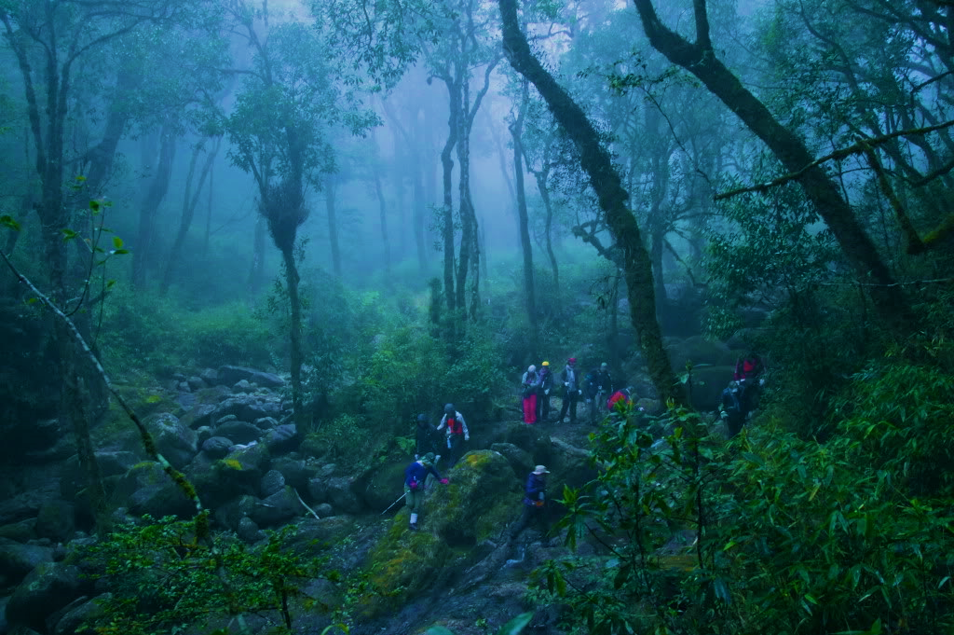
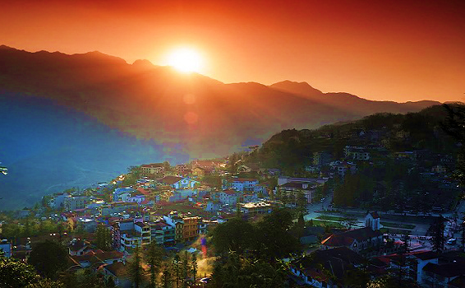
Giải nghĩa từ:
Hoàng hôn:
thời điểm lúc mặt trời lặn
rừng cây âm âm:
rừng cây rậm rạp, hơi tối và tĩnh mịch.

Slide 10
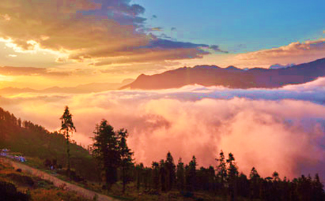
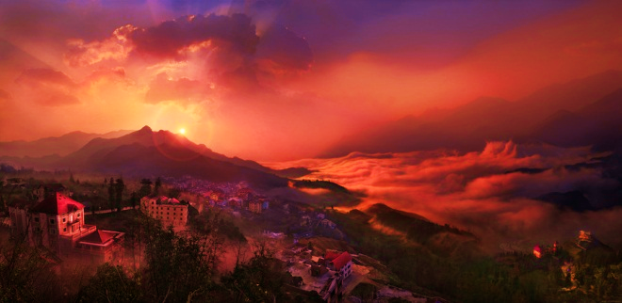
Cảnh hoàng hôn trên núi Hàm Rồng - SaPa

Slide 11
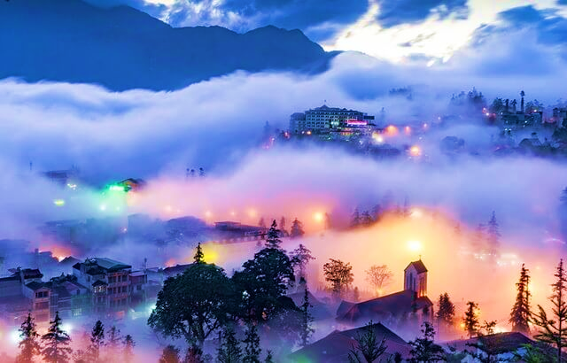
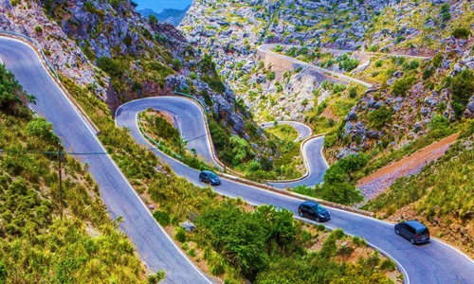
chênh vênh:
Ở vị trí cao nhưng không có chỗ dựa chắc chắn
huyền ảo:
vẻ đẹp kì lạ và bí ẩn

Slide 12
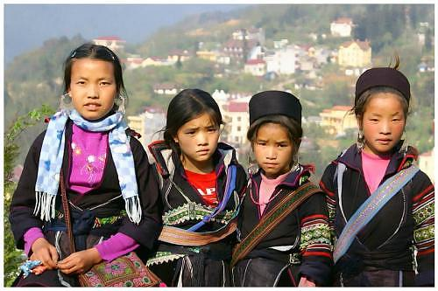
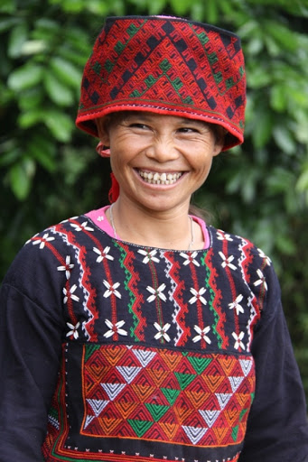
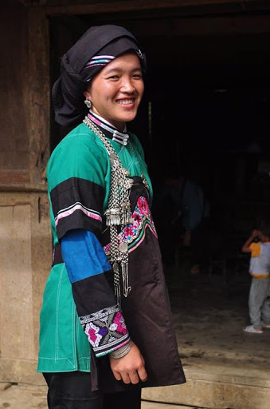
Tên gọi của ba dân tộc thiểu số sống ở vùng cao
Hmông
Phù Lá
Tu Dí

Slide 13
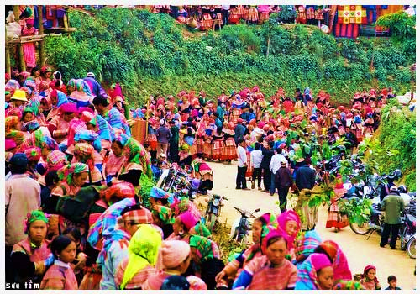
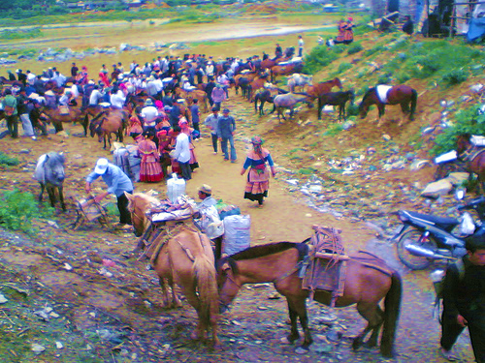
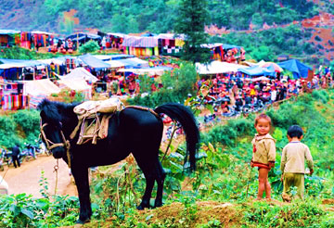
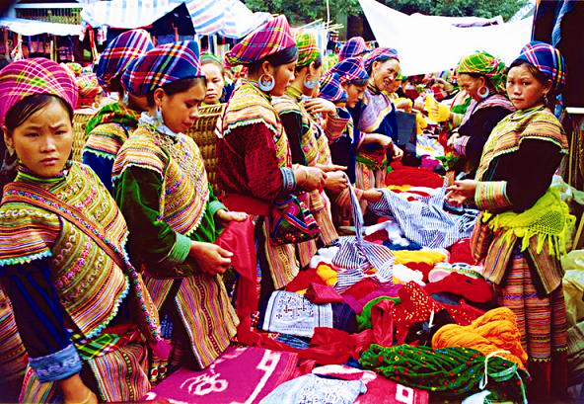
Cảnh ngày gần phiên chợ ở Sa Pa

Slide 14
Diệu Hiền
Luyện đọc từ khó:
- chênh vênh
- chênh vênh
- bồng bềnh
- bồng bềnh
- lướt thướt
- lướt thướt
- khoảnh khắc
- khoảnh khắc
- thoắt cái
- thoắt cái

Slide 15

Đoạn 1
Xe chúng tôi leo chênh vênh trên dốc cao của con đường xuyên tỉnh. Những đám mây trắng nhỏ sà xuống cửa kính ô tô tạo nên cảm giác bồng bềnh huyền ảo. Chúng tôi đang đi bên những thác trắng xóa tựa mây trời, những rừng cây âm âm, những bông hoa chuối rực lên như ngọn lửa. Tôi lim dim mắt ngắm mấy con ngựa đang ăn cỏ trong một vườn đào ven đường. Con đen huyền, con trắng tuyết, con đỏ son, chân dịu dàng, chùm đuôi cong lướt thướt liễu rủ.
Đoạn 2
Buổi chiều, xe dừng lại ở một thị trấn nhỏ. Nắng phố huyện vàng hoe. Những em bé H’mông, những em bé Tu Dí, Phù Lá cổ đeo móng hổ, quần áo sặc sỡ đang chơi đùa trước cửa hàng. Hoàng hôn, áp phiên của phiên chợ thị trấn, người ngựa dập dìu chìm trong sương núi tím nhạt.
Đoạn 3
Hôm sau, chúng tôi đi Sa Pa. Phong cảnh ở đây thật đẹp. Thoắt cái, lá vàng rơi trong khoảnh khắc mùa thu. Thoắt cái, trắng long lanh, một cơn mưa tuyết trên những cành đào, lê, mận. Thoắt cái, gió xuân hây hẩy nồng nàn với những bông hoa lay ơn màu đen nhung hiếm quý.
Sa Pa quả là món quà tặng diệu kì mà thiên nhiên dành cho đất nước ta.

Slide 16
Luyện đọc câu dài
Những đám mây trắng nhỏ sà xuống cửa kính ô tô tạo nên cảm giác bồng bềnh huyền ảo.
Tôi lim dim mắt ngắm mấy con ngựa đang ăn cỏ trong một vườn đào ven đường.

Slide 17
Đoạn 1
Xe chúng tôi leo chênh vênh trên dốc cao của con đường xuyên tỉnh. Những đám mây trắng nhỏ sà xuống cửa kính ô tô tạo nên cảm giác bồng bềnh huyền ảo. Chúng tôi đang đi bên những thác trắng xóa tựa mây trời, những rừng cây âm âm, những bông hoa chuối rực lên như ngọn lửa. Tôi lim dim mắt ngắm mấy con ngựa đang ăn cỏ trong một vườn đào ven đường. Con đen huyền, con trắng tuyết, con đỏ son, chân dịu dàng, chùm đuôi cong lướt thướt liễu rủ.
Đoạn 2
Buổi chiều, xe dừng lại ở một thị trấn nhỏ. Nắng phố huyện vàng hoe. Những em bé H’mông, những em bé Tu Dí, Phù Lá cổ đeo móng hổ, quần áo sặc sỡ đang chơi đùa trước cửa hàng. Hoàng hôn, áp phiên của phiên chợ thị trấn, người ngựa dập dìu chìm trong sương núi tím nhạt.
Đoạn 3
Hôm sau, chúng tôi đi Sa Pa. Phong cảnh ở đây thật đẹp. Thoắt cái, lá vàng rơi trong khoảnh khắc mùa thu. Thoắt cái, trắng long lanh, một cơn mưa tuyết trên những cành đào, lê, mận. Thoắt cái, gió xuân hây hẩy nồng nàn với những bông hoa lay ơn màu đen nhung hiếm quý.
Sa Pa quả là món quà tặng diệu kì mà thiên nhiên dành cho đất nước ta.

Slide 18
Đường đi Sa Pa
2
TÌM HIỂU BÀI

Slide 19
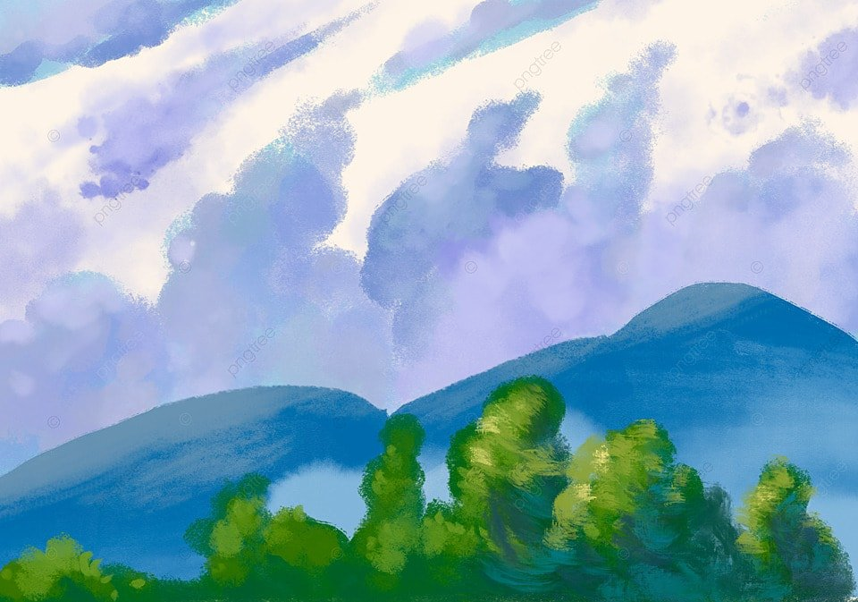
1
Đọc thầm đoạn 1
Trên đường đi Sa Pa, tác giả đã quan sát được những sự vật gì?
Tác giả đã nhìn thấy:
Những đám mây trắng.....
Những thác nước.....
Những rừng cây âm âm.....
Những bông hoa chuối, mấy con ngựa....
Notes:
Đọc thầm đoạn 1

Slide 20

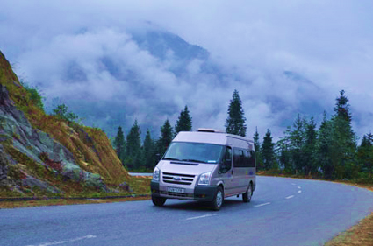
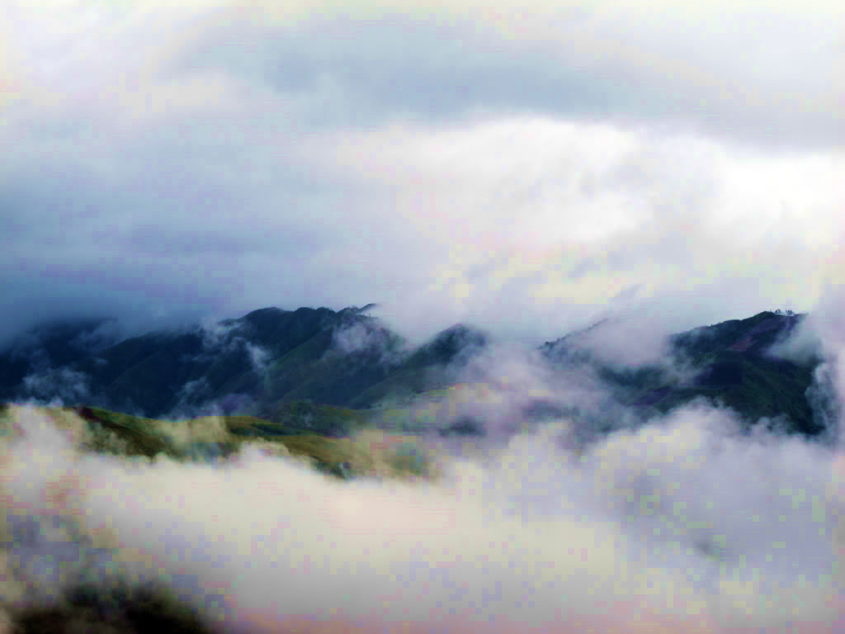
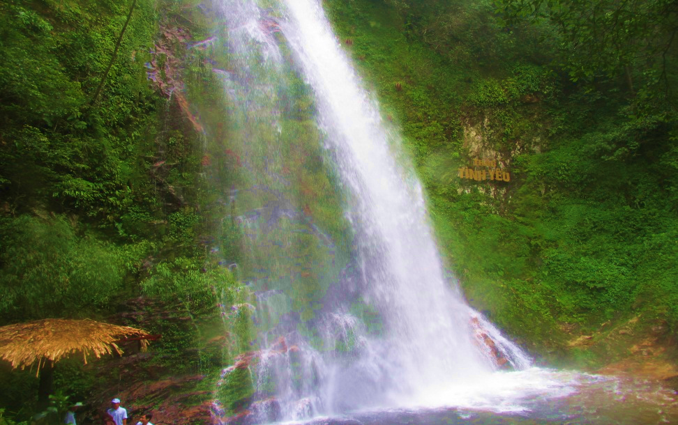
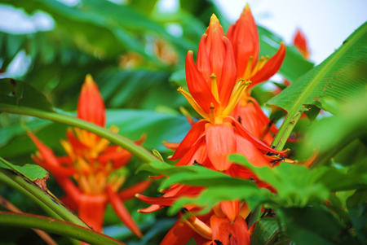
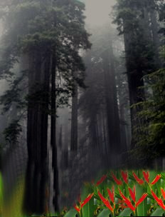
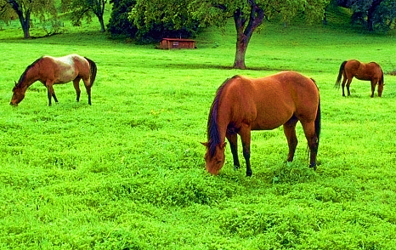

Slide 21
*Đoạn 1: Phong cảnh đường lên Sa Pa.
2
Hãy nêu chi tiết các sự vật để thấy được sự quan sát tinh tế của tác giả
+ Những đám mây trắng nhỏ sà xuống cửa kính ô tô tạo nên cảm giác bồng bềnh, huyền ảo.
+ Những bông hoa chuối rực lên như những ngọn lửa.
+ Những con ngựa nhiều màu sắc khác nhau, với đôi chân dịu dàng, chùm đuôi cong lướt thướt liễu rủ.

Slide 22

3
Đọc thầm đoạn 2
Khung cảnh ở thị trấn nhỏ trên đường đi Sa Pa thế nào?
Nắng phố huyện vàng hoe.
Những em bé Hmông, Tu Dí, Phù Lá cổ đeo móng hổ, quần áo sặc sỡ đang chơi đùa.
Người ngựa dập dìu đi chợ trong sương núi tím nhạt.
*Đoạn 2: Phong cảnh một thị trấn trên đường lên Sa Pa rất nhộn nhịp.
Diệu Hiền

Slide 23

Đọc thầm đoạn 3
4
Phong cảnh ở Sa Pa trong một ngày có điều gì đặc biệt?
Mùa đông
Thoắt cái, lá vàng rơi trong khoảnh khắc mùa thu.
Mùa xuân
Thoắt cái, trắng long lanh một cơn mưa tuyết.
Mùa thu
Thoắt cái, gió xuân hây hẩy nồng nàn.

Slide 24
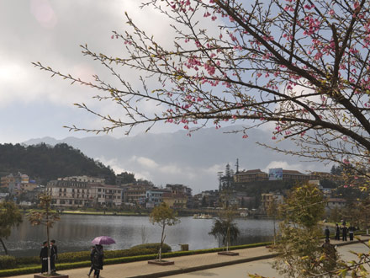
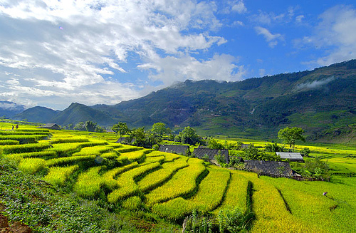
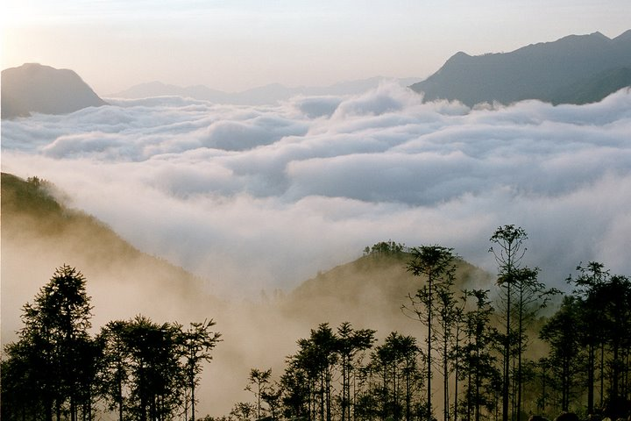
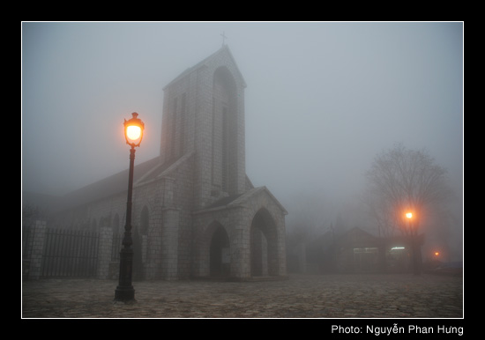
Buổi sáng
Buổi trưa
Sự thay đổi mùa trong ngày ở Sa Pa
Buổi chiều
Buổi tối

Slide 25
Đọc thầm đoạn 3
5
Vì sao tác giả gọi Sa Pa là món quà tặng kì diệu của thiên nhiên?
Có phong cảnh đẹp với thác nước trắng xoá, hoa chuối đỏ rực như ngọn lửa.
b) Có những em bé, quần áo sặc sỡ, người ngựa dập dìu chìm trong sương núi tím nhạt.
c) Có phong cảnh đẹp, có sự thay đổi mùa rất lạ lùng và hiếm có.

Slide 26
6
Bài văn thể hiện tình cảm của tác giả đối với Sa Pa như thế nào?
a) Tác giả ngưỡng mộ, háo hức trước cảnh đẹp Sa Pa.
b) Ca ngợi Sa Pa quả là món quà diệu kì mà thiên nhiên dành cho đất nước ta.
c) Cả a và b.
Đoạn 3: Tác giả miêu tả cảnh tuyệt đẹp của Sa Pa và tình cảm dành cho SaPa.

Slide 27
Nội
Dung
Ca ngợi vẻ đẹp độc đáo của Sa Pa, thể hiện tình cảm yêu mến thiết tha của tác giả đối với cảnh đẹp đất nước.

Slide 28
Chúng ta cần có ý thức gì khi đi
tham quan, du lịch?
Chúng ta phải tự giác thực hiện những quy định về vệ sinh môi trường: không xả rác, không ngắt hoa, bẻ cành, tuyên truyền mọi người cùng thực hiện.

Slide 29
Đường đi Sa Pa
3
Luyện đọc diễn cảm

Slide 30
Đường đi Sa Pa
Hôm sau, chúng tôi đi Sa Pa. Phong cảnh ở đây thật đẹp. Thoắt cái, lá vàng rơi trong khoảnh khắc mùa thu. Thoắt cái, trắng long lanh, một cơn mưa tuyết trên những cành đào, lê, mận. Thoắt cái, gió xuân hây hẩy nồng nàn với những bông hoa lay ơn màu đen nhung hiếm quý.
Sa Pa quả là món quà tặng diệu kì mà thiên nhiên dành cho đất nước ta.
Theo Nguyễn Phan Hách
Đọc với giọng đọc nhẹ nhàng, nhấn giọng những từ ngữ gợi cảm, gợi tả cảnh đẹp Sa Pa, thể hiện sự ngưỡng mộ, háo hức của du khách trước cảnh đẹp Sa Pa.

Slide 31
Hôm sau chúng tôi đi Sa Pa. Phong cảnh ở đây thật đẹp. Thoắt cái, lá vàng rơi trong khoảnh khắc mùa thu. Thoắt cái, trắng long lanh một cơn mưa tuyết trên những cành đào, lê, mận. Thoắt cái, gió xuân hây hẩy nồng nàn với những bông hoa lay ơn màu đen nhung hiếm quý.
Sa Pa quả là món quà tặng diệu kì mà thiên nhiên dành cho đất nước ta.
Học thuộc lòng đoạn 3

Slide 32
Đường đi Sa Pa
4
DẶN DÒ

Slide 33
Chúc các em
học tốt!!!
SaPa

